Slide 1

[강의교안 이용 안내]
본 강의교안의 저작권은 한빛아카데미㈜에 있습니다.
이 자료는 강의 보조자료로 제공되는 것으로 무단으로 전제하거나 배포하는 것을 금합니다.

Slide 2
11장 jQuery 라이브러리

Slide 3

Contents
학습목표
HTML 페이지에 jQuery 라이브러리를 추가합니다.
jQuery 라이브러리를 사용해 문서 객체를 조작할 수 있습니다.
jQuery 라이브러리를 사용해 문서 객체에 효과를 부여합니다.
jQuery 플러그인을 활용합니다.
내용
jQuery 라이브러리 설정
문서 객체 선택
문서 객체 조작
이벤트
시각 효과

Slide 4
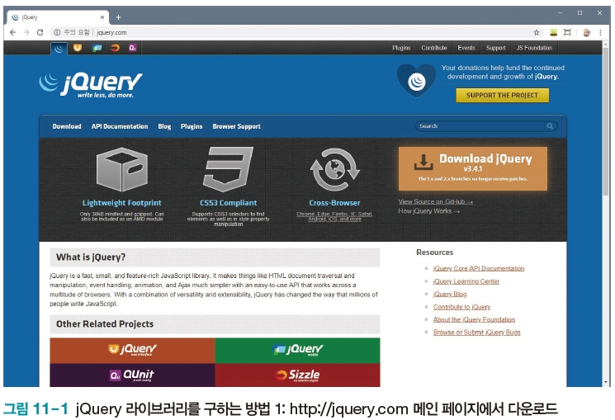
01 jQuery 라이브러리 설정
jQuery 라이브러리 사용 방법
1. 파일을 다운로드해 외부 자바스크립트 파일로 추가
http://jquery.com에 접속 jQuery 다운로드

Slide 5
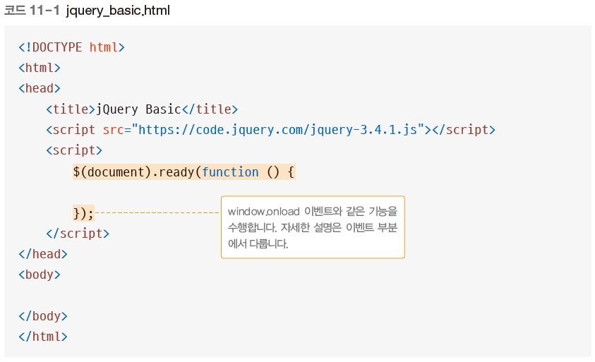
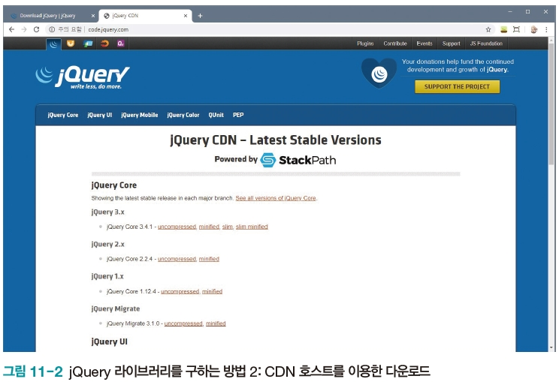
01 jQuery 라이브러리 설정
jQuery 라이브러리 사용 방법
2. CDN 호스트 사용
https://code.jquery.com/에 접속 원하는 파일 (책에서는 uncompressed 버전 사용) 링크 주소 복사

Slide 6
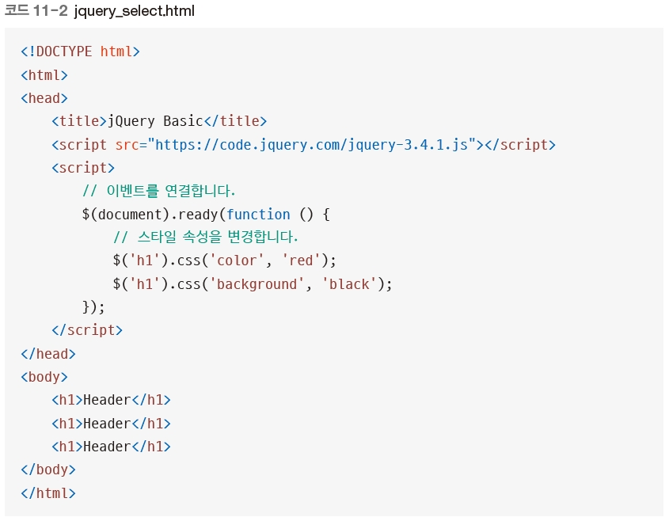

02 문서 객체 선택
[기본 예제 11-1] 문서 객체 선택
코드 데모 온라인 에디터

Slide 7
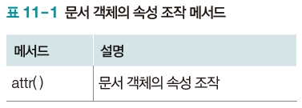
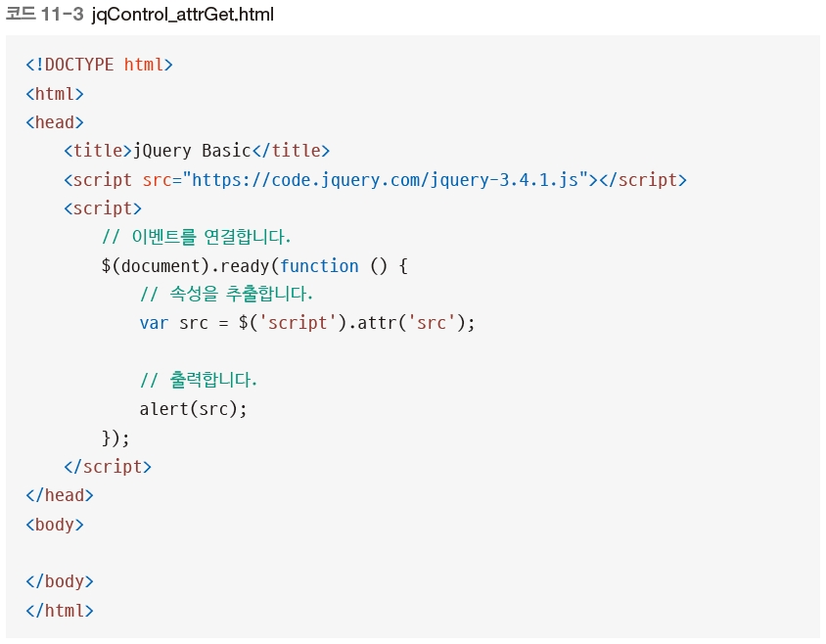
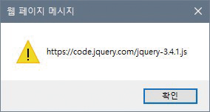
03 문서 객체 조작
속성 조작
[기본 예제 11-2] 문서 객체 속성 추출
코드 데모

Slide 8
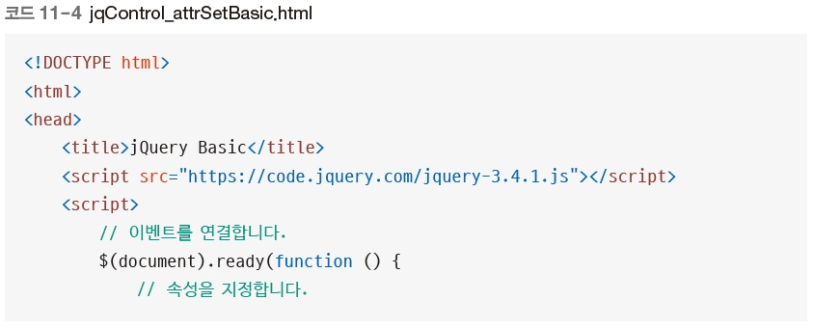
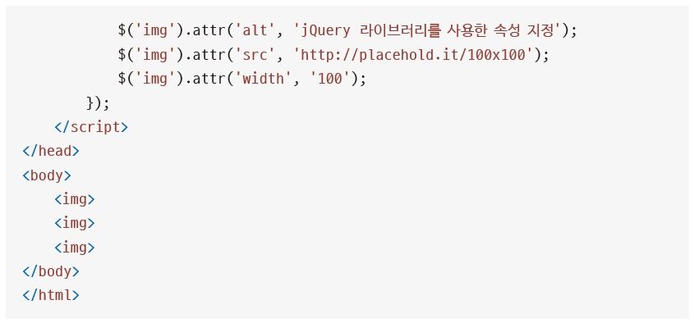

03 문서 객체 조작
[기본 예제 11-3] 문서 객체 속성 조작
1. 속성 값을 입력해 속성 지정하기
코드 데모

Slide 9
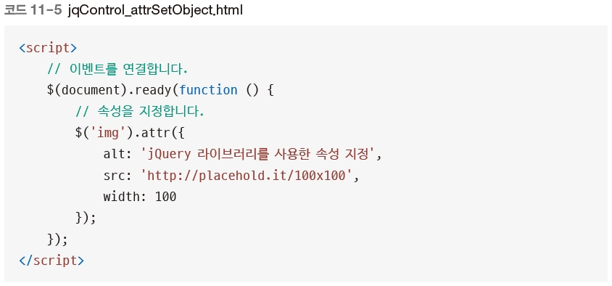
03 문서 객체 조작
[기본 예제 11-3] 문서 객체 속성 조작
2. 객체를 입력해 속성 지정하기
코드 데모

Slide 10
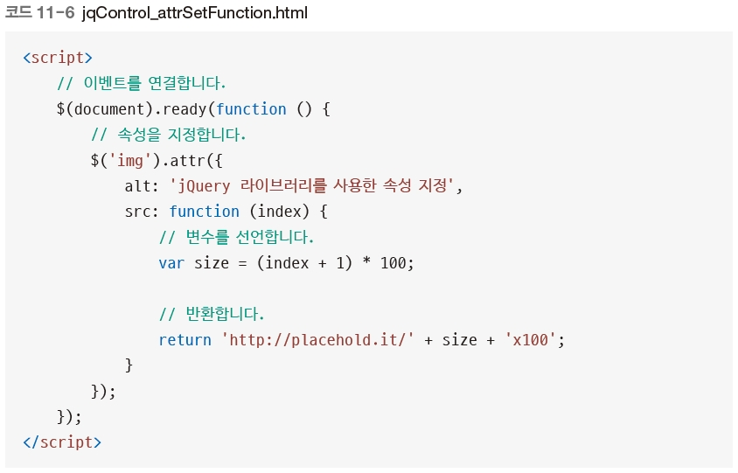

03 문서 객체 조작
[기본 예제 11-3] 문서 객체 속성 조작
3. 함수를 이용해 속성 지정하기
코드 데모

Slide 11
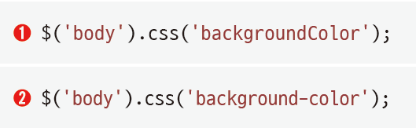
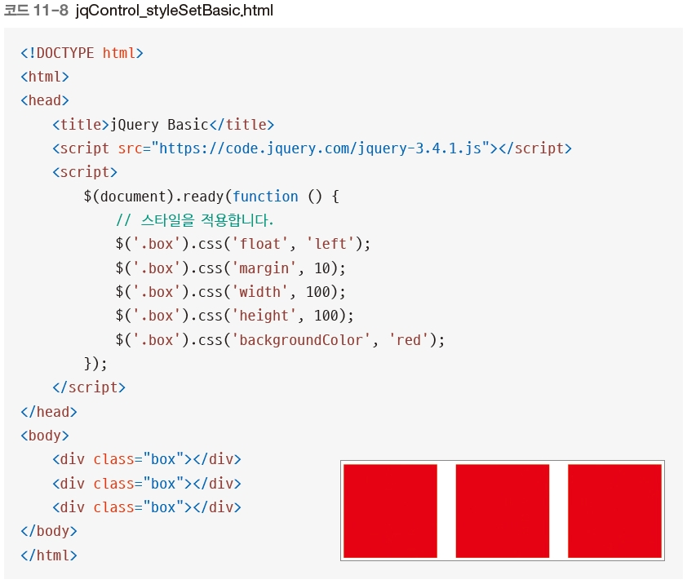

03 문서 객체 조작
스타일 조작
.css() 메서드 사용
[기본 예제 11-4] 문서 객체 스타일 조작
1. 속성 값을 입력해 스타일 속성 지정하기
코드 데모

Slide 12
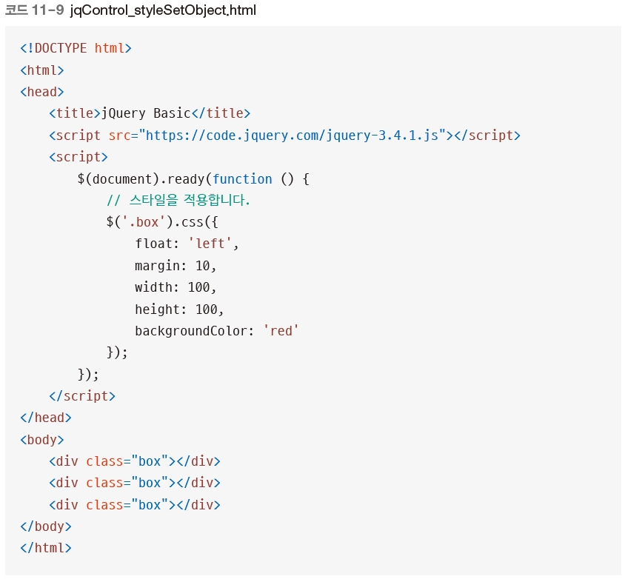
03 문서 객체 조작
코드 데모
[기본 예제 11-4] 문서 객체 스타일 조작
2. 객체를 입력해 스타일 속성 지정하기

Slide 13
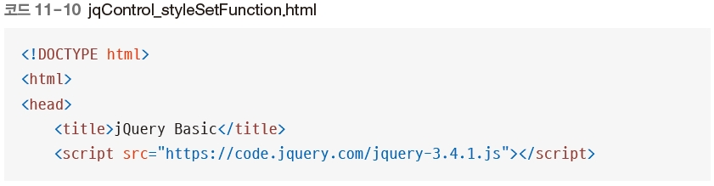

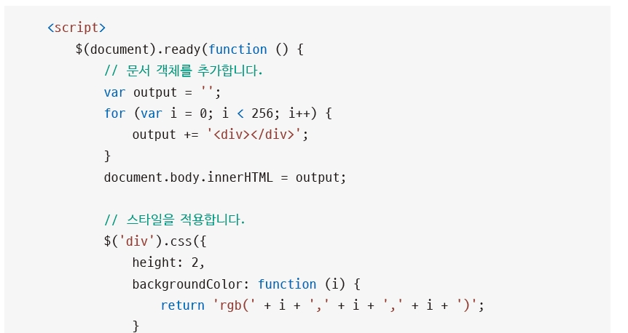
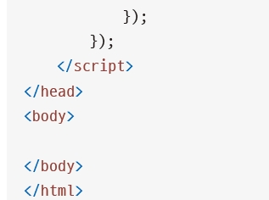
03 문서 객체 조작
코드 데모
[기본 예제 11-4] 문서 객체 스타일 조작
3. 함수를 이용해 스타일 속성 지정하기

Slide 14
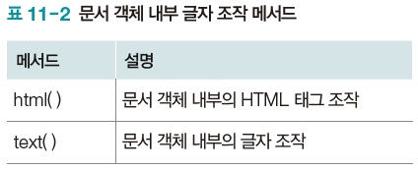
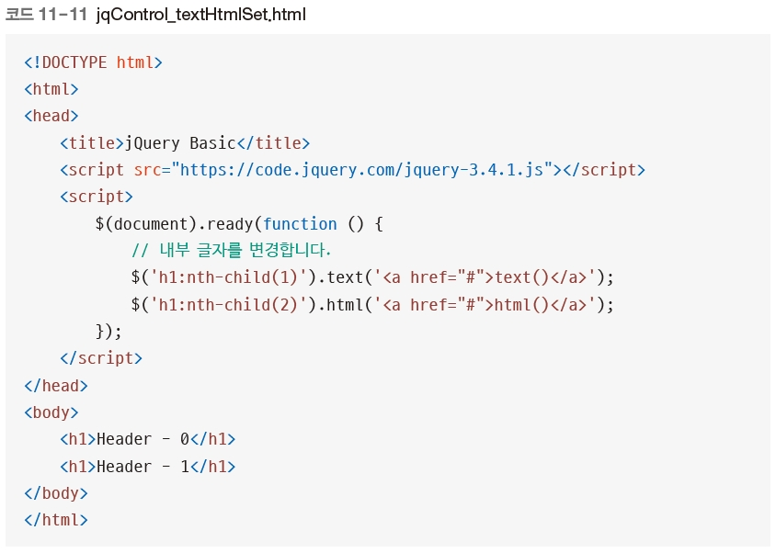
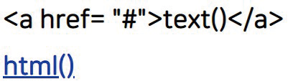
03 문서 객체 조작
글자 조작
[기본 예제 11-5] 문서 객체 글자 조작
1. text( ) 메서드로 내부 글자 조작하기
코드 데모

Slide 15
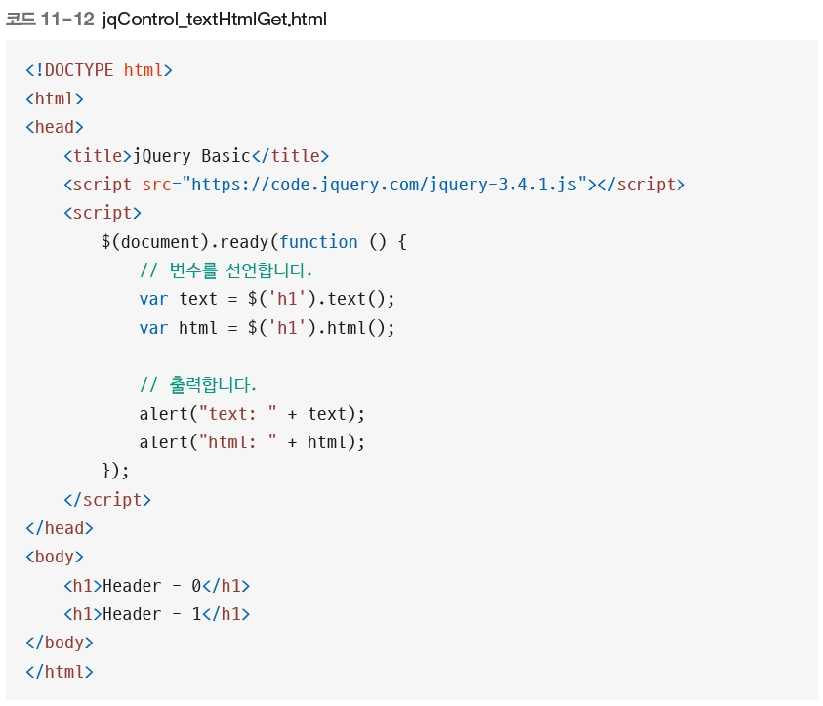
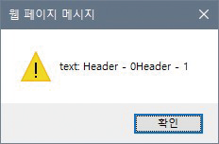
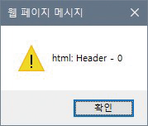
03 문서 객체 조작
[기본 예제 11-5] 문서 객체 글자 조작
2. html( ) 메서드로 내부 글자 조작하기
코드 데모

Slide 16
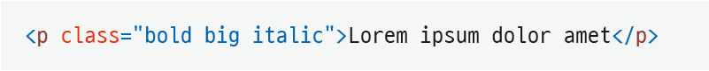
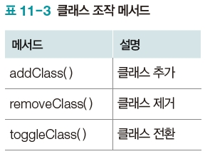
03 문서 객체 조작
클래스 조작
띄어쓰기로 구분해 문서 객체의 class 속성 값을 여러 개 입력가능

Slide 17
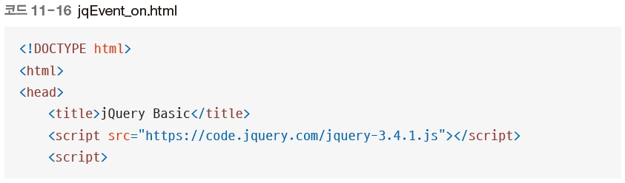
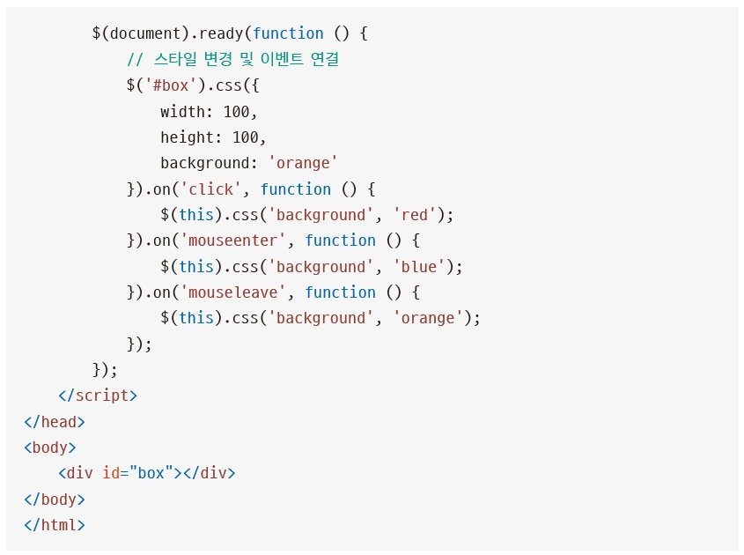

03 문서 객체 조작
[기본 예제 11-6] 클래스 조작
hover()메서드 : 마우스 커서를 올릴 때와 내릴 때 다른 동작 실행
코드 데모

Slide 18
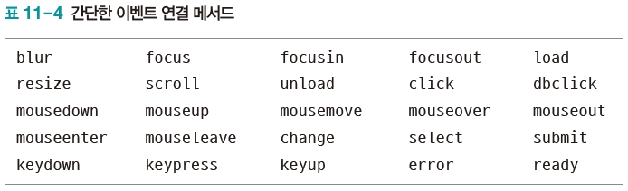
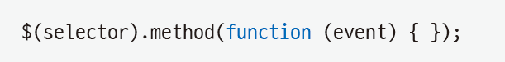
04 이벤트
이벤트 연결
ready( ) 메서드 - ready 이벤트(문서 객체 준비 완료 이벤트)가 연결
간단한 이벤트 연결 방식

Slide 19
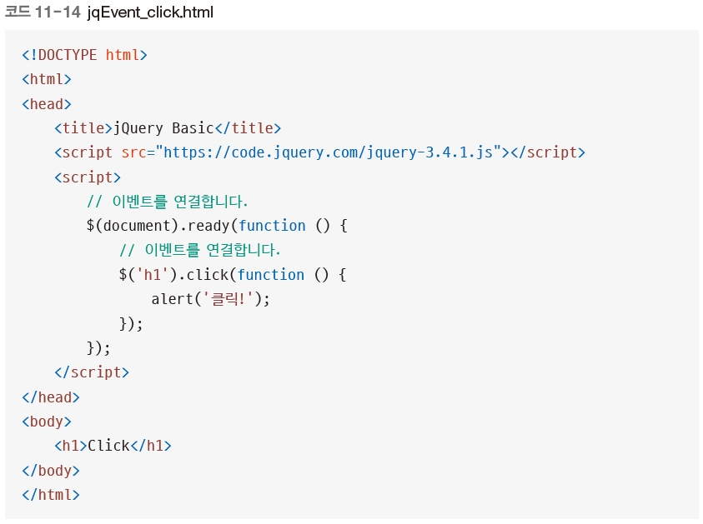
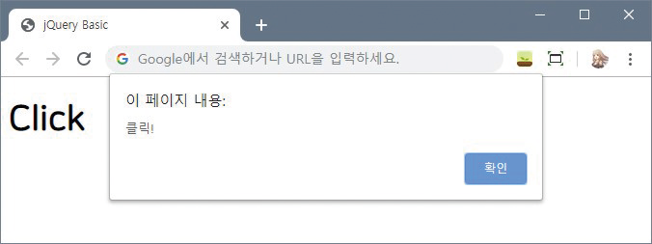
04 이벤트
[기본 예제 11-7] click 이벤트 연결
코드 데모

Slide 20
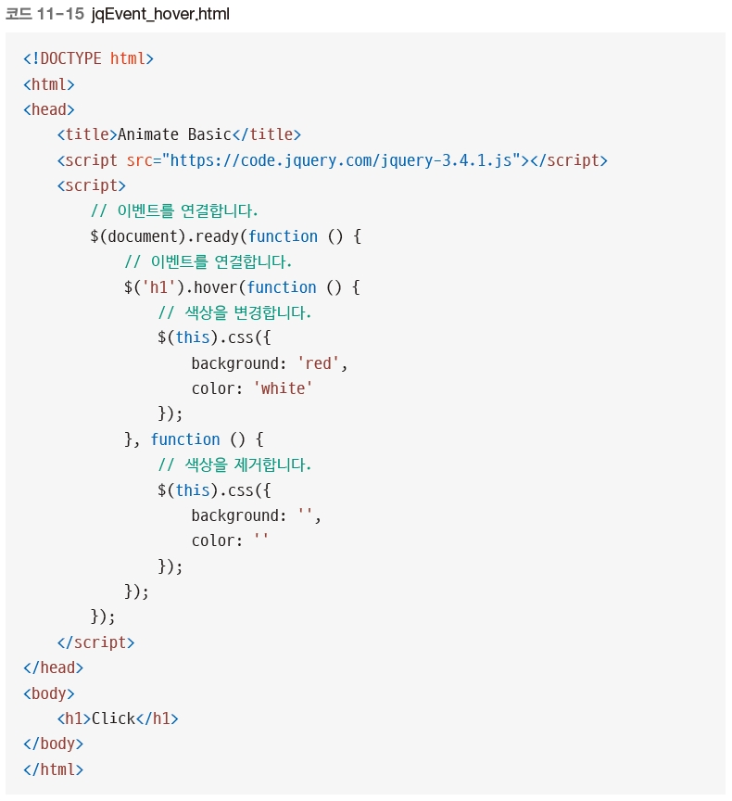
04 이벤트
[기본 예제 11-8] 복합 이벤트 연결 메서드
코드를 실행하고 글자 위에 마우스 커서를 올리거나 내리면 색상이 변경
코드 데모

Slide 21
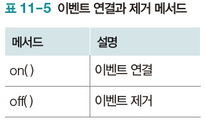
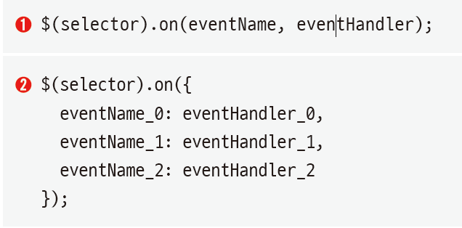
04 이벤트
이벤트 사용
jQuery 라이브러리로 일반 이벤트를 연결
on( ) 메서드 - 두 가지 방법으로 이벤트를 연결

Slide 22

04 이벤트
[기본 예제 11-9] 일반 이벤트 연결
1. ➊ 방법으로 이벤트를 연결
코드 데모

Slide 23
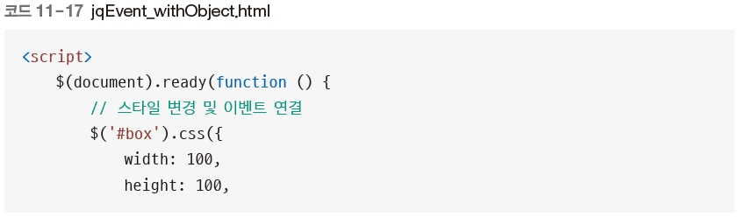
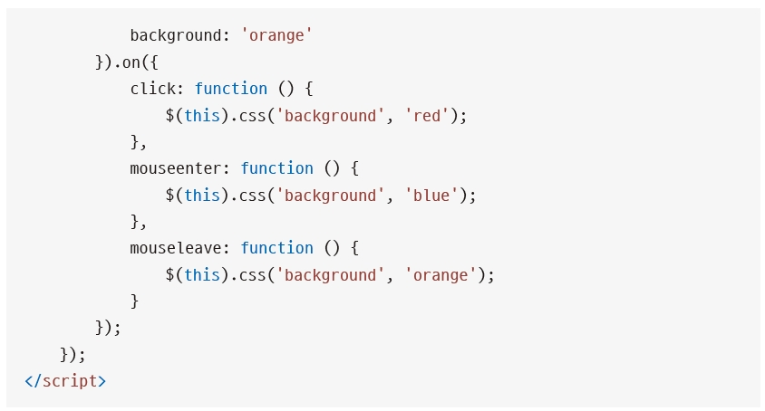
04 이벤트
[기본 예제 11-9] 일반 이벤트 연결
2. ➋ 방법으로 이벤트를 연결
코드 데모

Slide 24
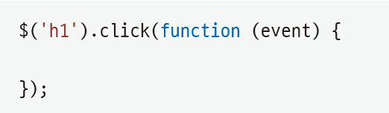
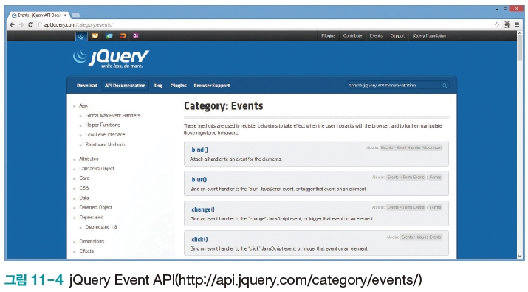
04 이벤트
이벤트 사용
jQuery 라이브러리를 이용
모든 웹 브라우저에서 같은 방법으로 이벤트 객체를 사용
이벤트 리스너의 매개변수를 사용해 이벤트 객체를 전달
이벤트 객체의 속성 확인

Slide 25
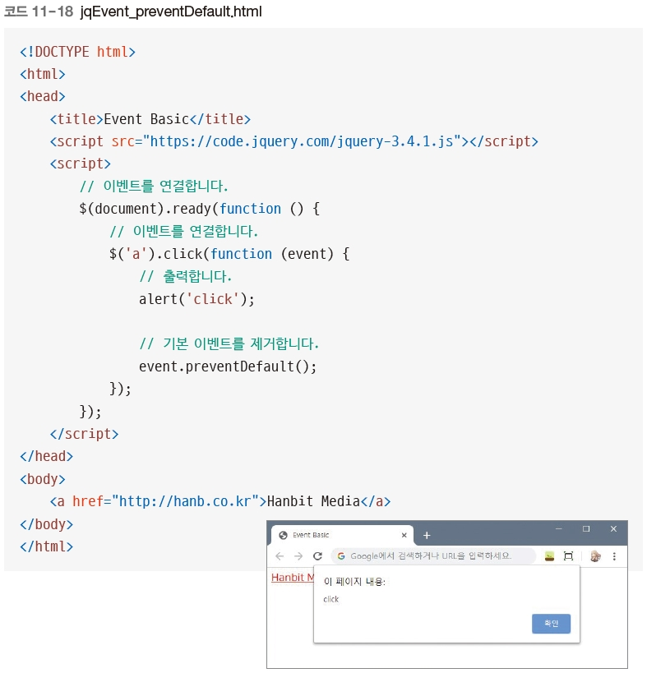
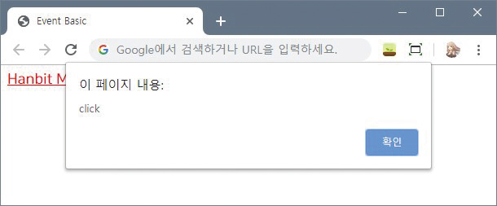
04 이벤트
[기본 예제 11-10] 기본 이벤트 제거
코드 데모

Slide 26
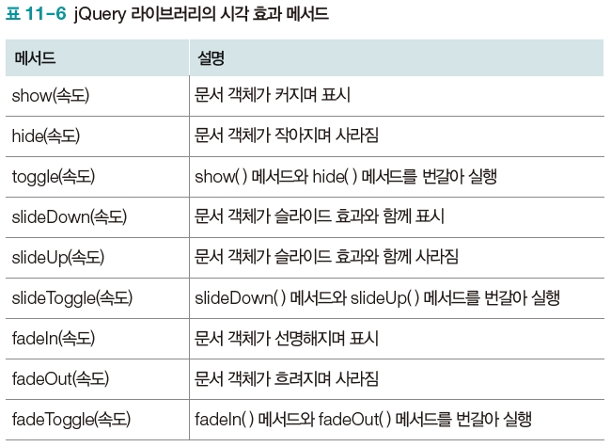
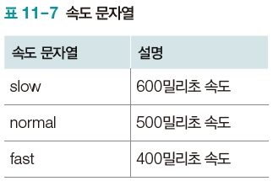
05 시각 효과
시각 효과 메서드
간단한 효과 메서드 제공
속도를 매개변수로 입력 가능
속도를 입력하지 않으면 기본 값인 500밀리초가 적용

Slide 27
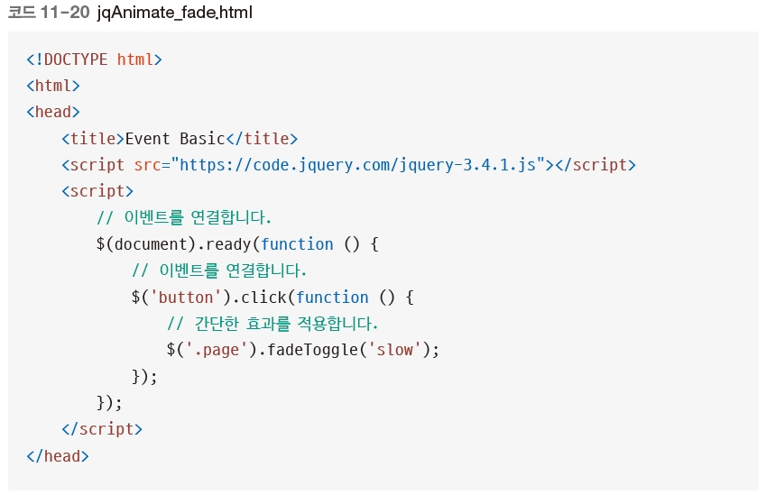
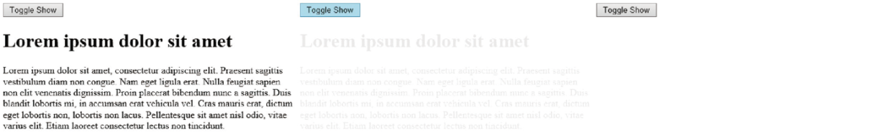
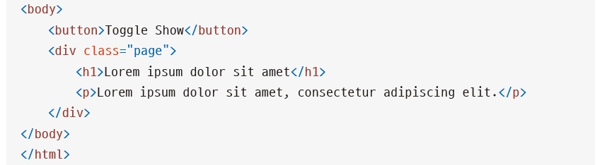
05 시각 효과
[기본 예제 11-11] 태그가 사라졌다가 나타나는 효과
코드 데모

Slide 28
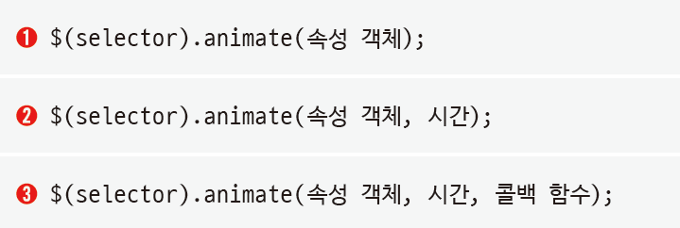
05 시각 효과
애니메이션 효과
animate( ) 메서드
세 가지 형태로 사용

Slide 29
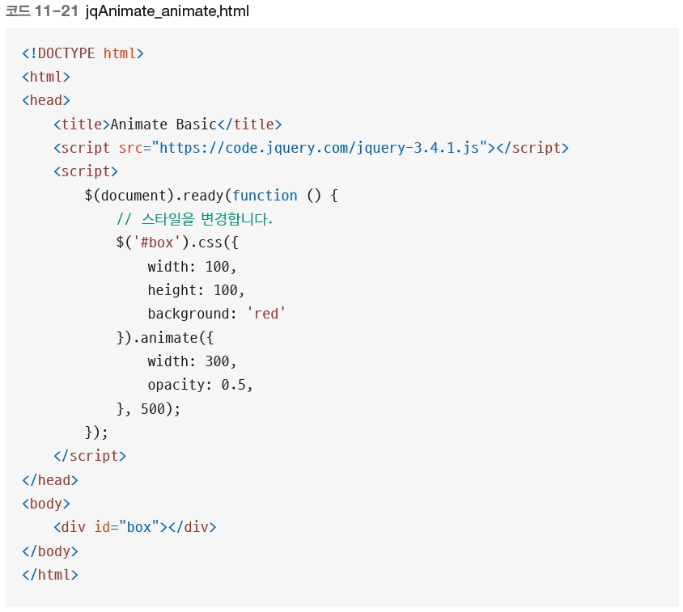


05 시각 효과
[기본 예제 11-12] 애니메이션 효과
코드 데모

Slide 30
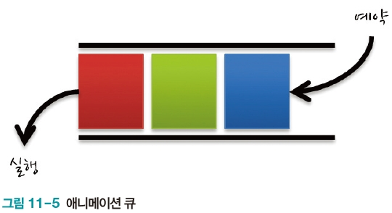
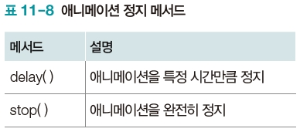
05 시각 효과
애니메이션 효과
애니메이션 예약
animate() 혹은 delay() 메서드 사용
차례대로 실행
애니메이션 정지 메서드
애니메이션을 잠시 멈추거나 중지

Slide 31
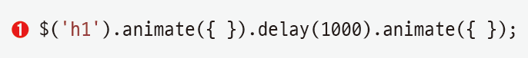

05 시각 효과
애니메이션 효과
➊ delay( ) 메서드를 animate( ) 메서드 사이에 입력
애니메이션을 특정시간만큼 정지
➋의 stop( )메서드
매개변수로 숫자를 입력한 delay( ) 메서드와 달리 불을 입력

Slide 32
05 시각 효과
애니메이션 효과
clearQueue 매개변수의 기본 값
false - 현재 실행 중인 애니메이션만 멈춤
true - 예약된 모든 애니메이션을 제거
goToEnd 매개변수
애니메이션을 중지할 때 어떤 상태로 종료할지 지정

Slide 33

05 시각 효과
코드 데모
[기본 예제 11-13] 애니메이션 효과 정지
clearQueue 매개변수와 goToEnd 매개변수를 조절
버튼을 눌러 작동 방식 직접 확인

Slide 34



05 시각 효과
코드 데모
[기본 예제 11-13] 애니메이션 효과 정지

